Slide 1

IL RUOLO DELL’ ENDOSCOPIA NELLE POLIPOSI FAMILIARI
Michele Campigotto
Scuola di Specializzazione in Malattie dell’Apparato Digerente
Università degli Studi di Trieste
Direttore: Prof.ssa Saveria Lory Crocè
Tutor: Dott. Fabio Monica

Slide 2
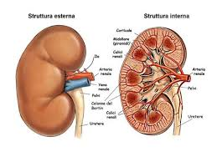
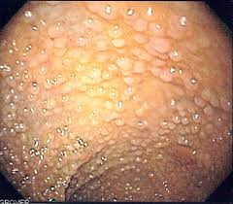
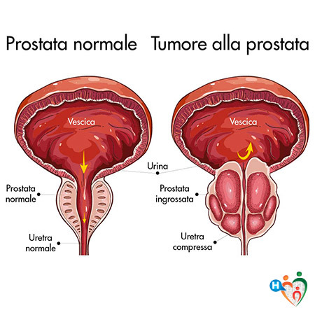
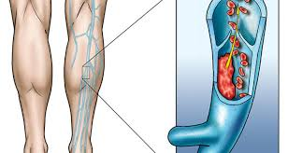
Caso clinico
M, 80 anni
Anamnesi: FAP con emicolectomia dx e epatectomia parziale(1996), prostatectomia totale per ca. (2011), TVP arto inferiore destro (2011), IRC terminale in valutazione per trapianto renale
Figlia deceduta per FAP

Slide 3
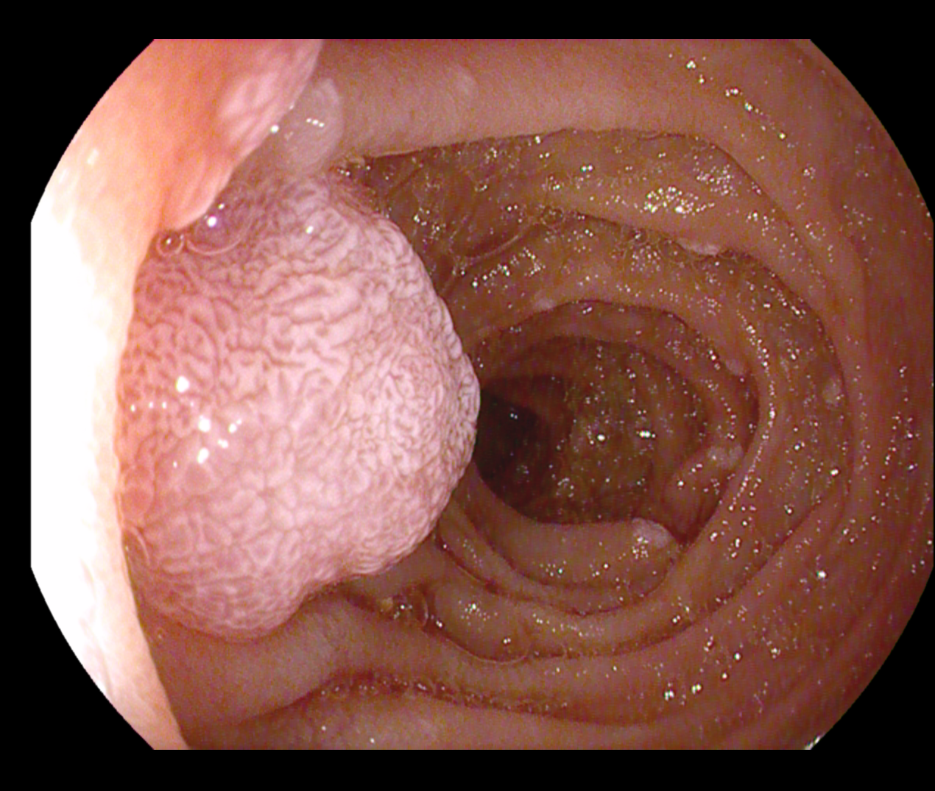
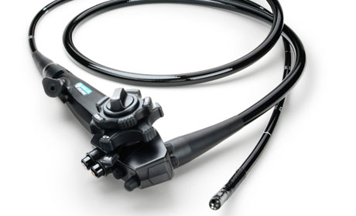
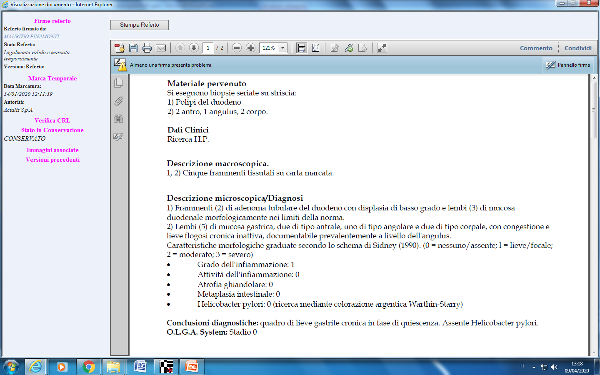
Caso clinico
EGDS dicembre 2019

Slide 4
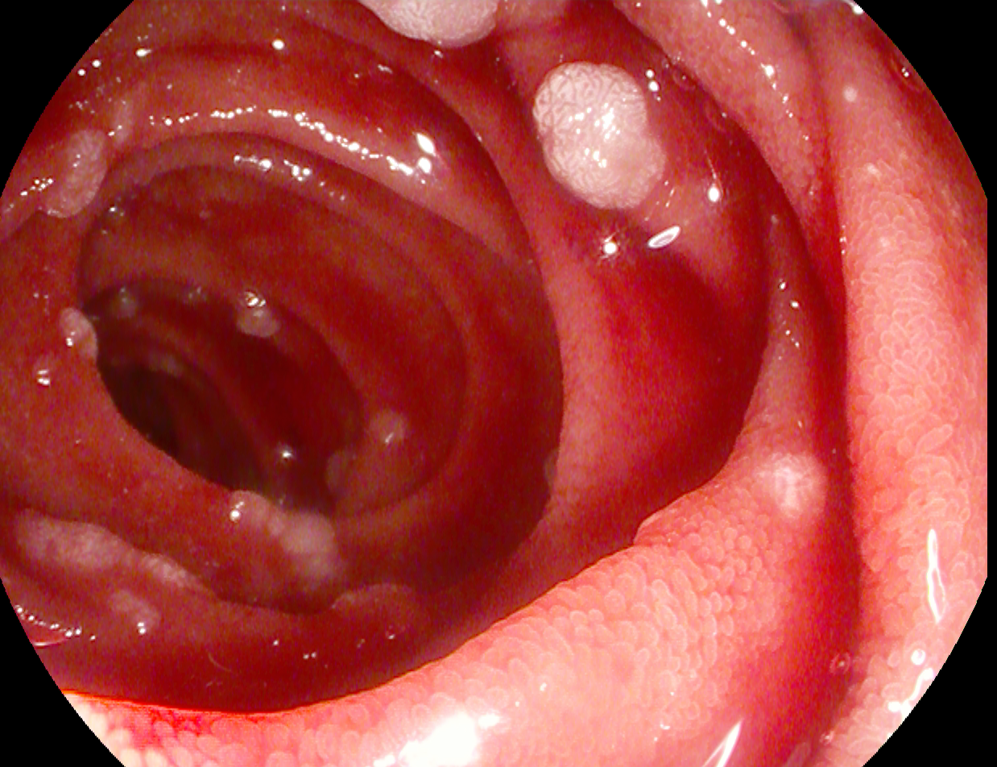
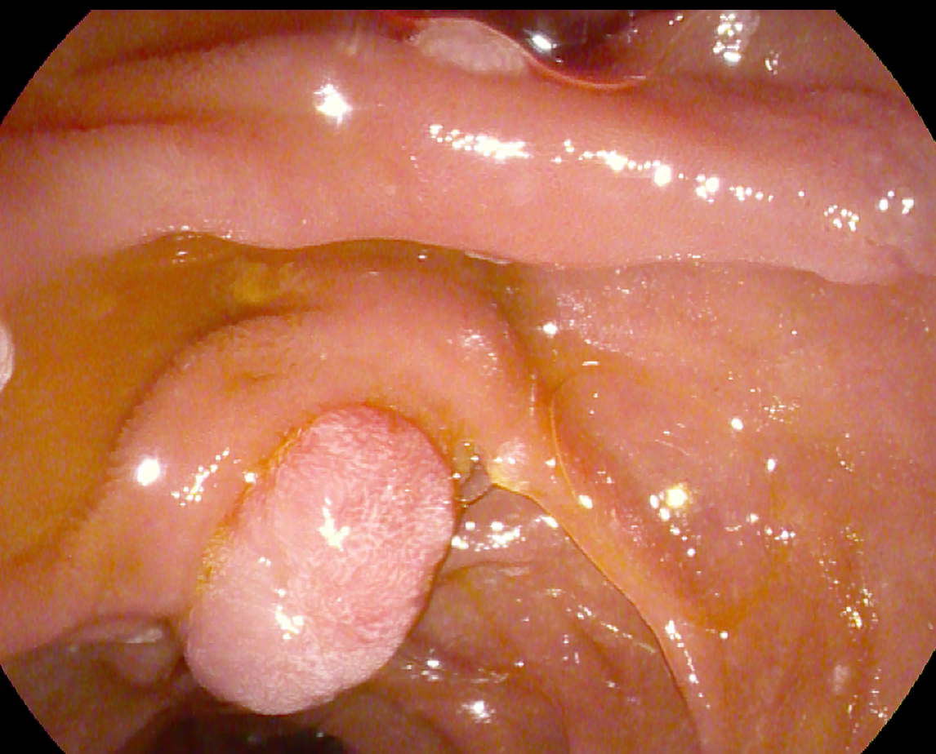
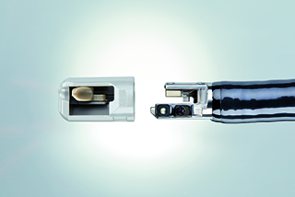
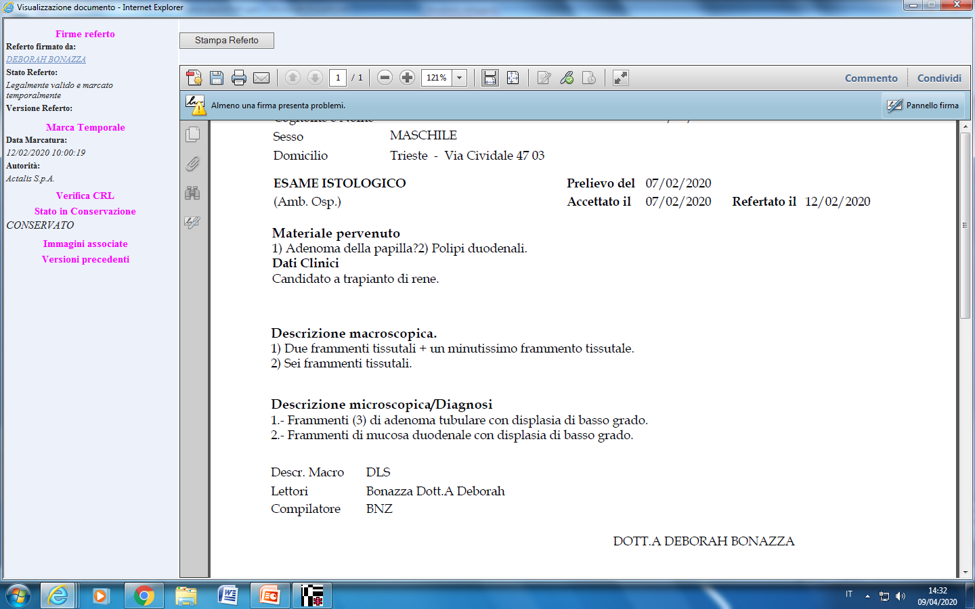
Caso clinico
EGDS febbraio 2020

Slide 5
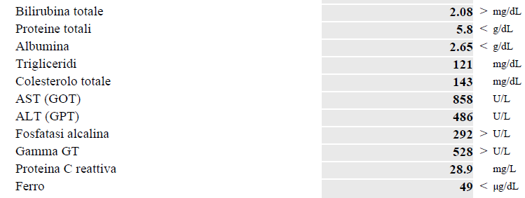

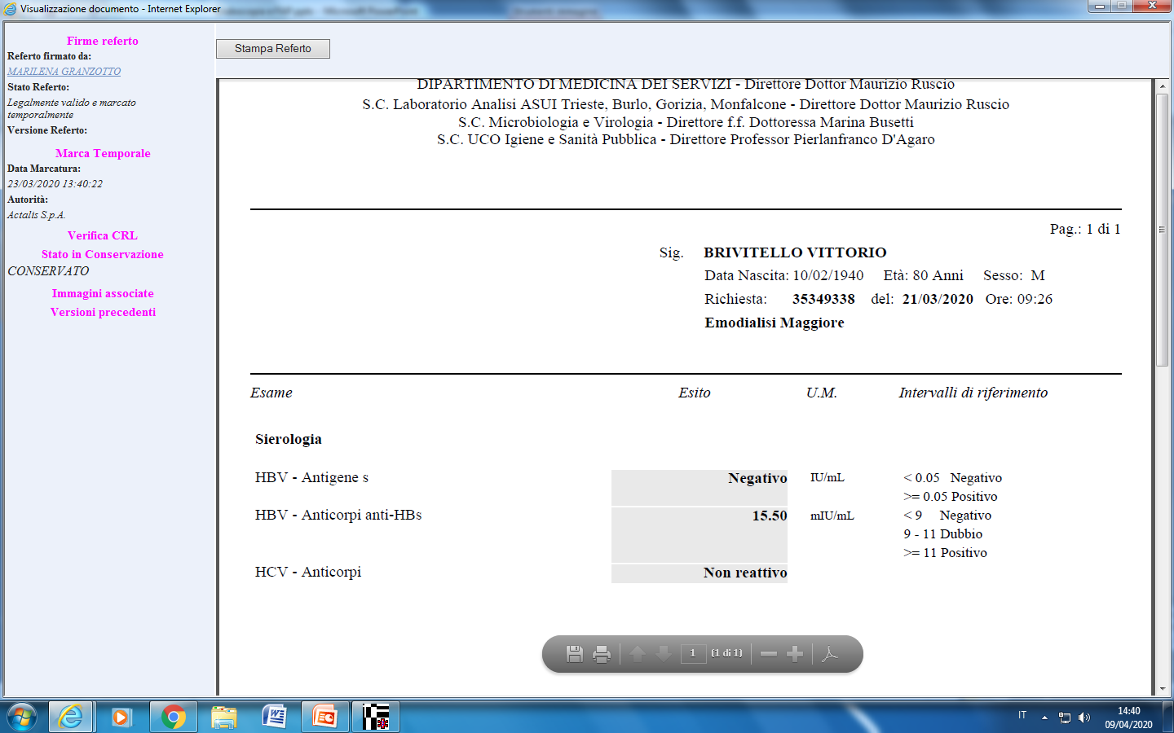
Caso clinico
Ma nel frattempo…
17 marzo 2020

Slide 6
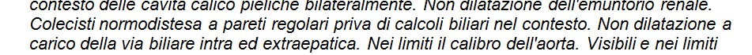
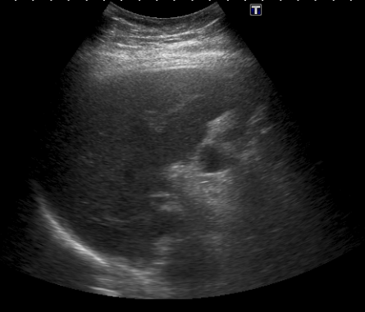
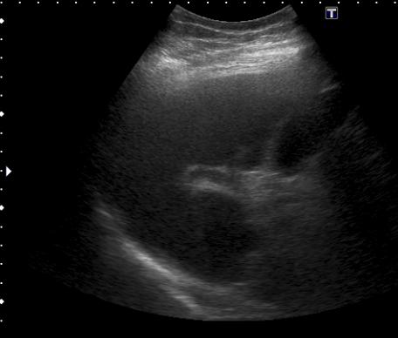
Caso clinico
25 marzo 2020

Slide 7
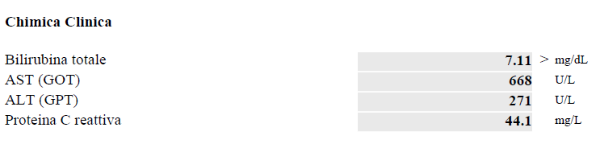
Caso clinico
31 marzo 2020

Slide 8
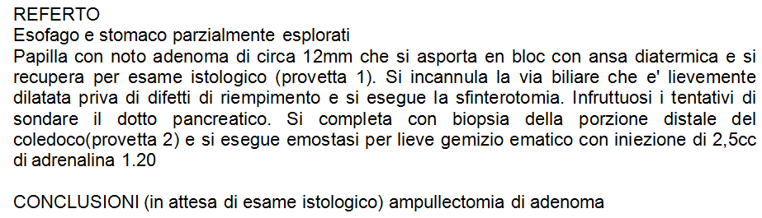
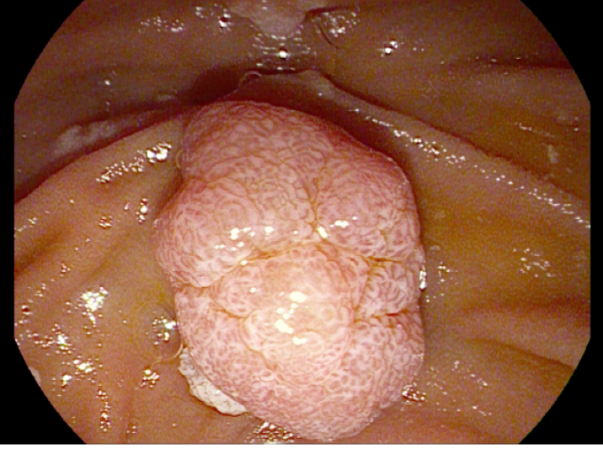
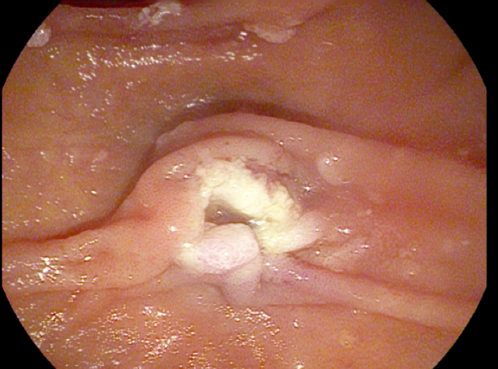
Caso clinico
IL RICOVERO IN GASTROENTEROLOGIA
6 aprile 2020

Slide 9

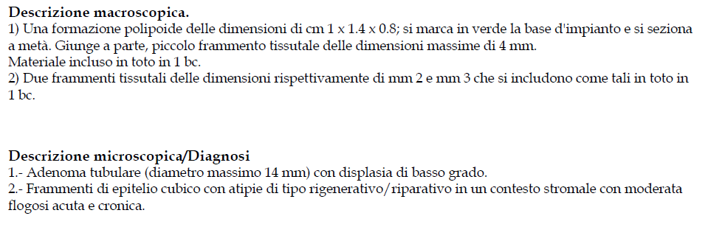
Caso clinico
IL RICOVERO IN GASTROENTEROLOGIA

Slide 10
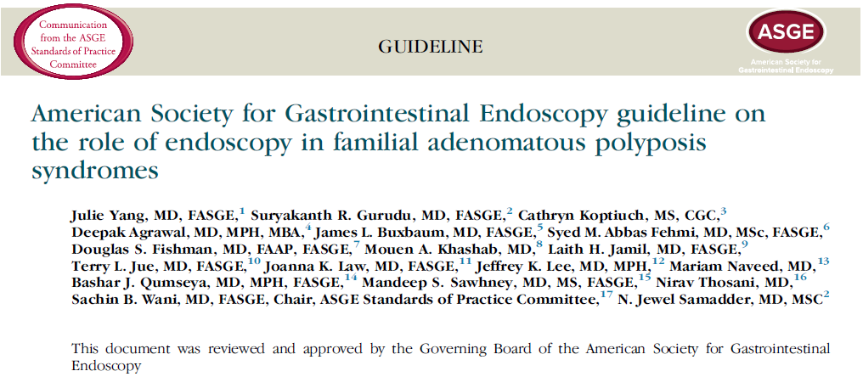
Di cosa parliamo?

Slide 11
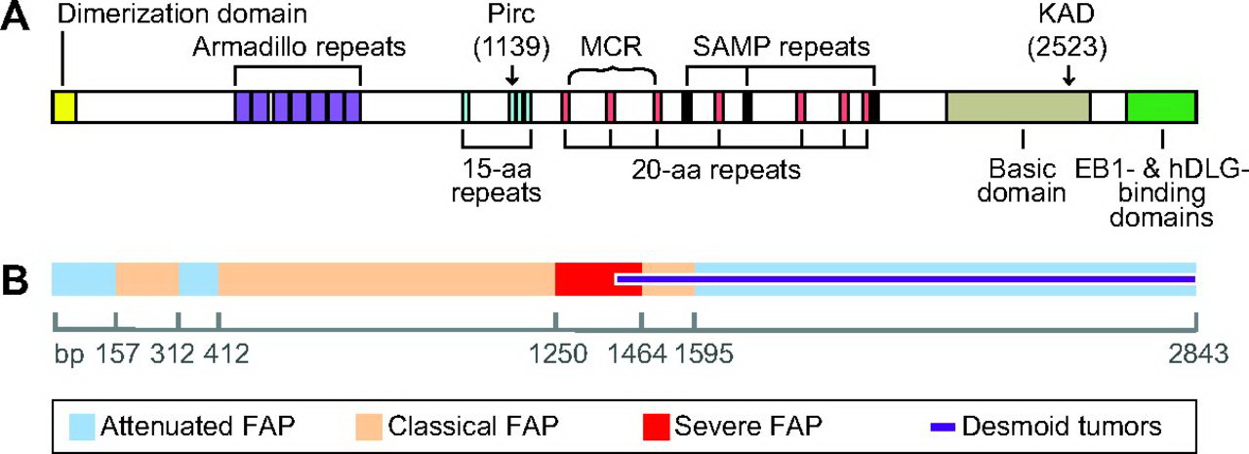
CRC: sporadico ed ereditario
FAP e le sue varianti (AFAP, < 100 adenomi):
1-2% dei casi di CRC
Rischio cumulativo CRC: dal 100% al 70%
Ca di altre sedi gastrointestinali
Gene APC 5q21

Slide 12
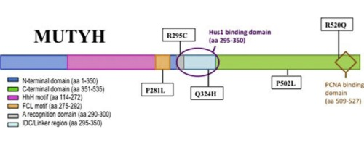
CRC: sporadico ed ereditario
MAP:
poliposi da mutazione di MUTYH.
Autosomica recessiva, con fenotipo attenuato (simile a MAP ma esordio più tardivo)
Rischio cumulativo CRC: 19-43 %; rischio upper GI più simile a AFAP
Gene MUTYH 1p34

Slide 13
CRC in sindromi ereditarie poliposiche

Slide 14

SINDROMI ADENOMATOSE POLIPOSICHE:
Test e consuelling genetico FAP
Utile a confermare la diagnosi prima di chirurgia o stretta sorveglianza endoscopia
Quando richiederlo:
Se 10 o più adenomi in una singola colonscopia
Se 10 o più adenomi e una storia di CRC nel singolo individuo
Se 20 o più adenomi cumulativi nell’individuo
Fino ad un 30% non ha mutazioni patogenetiche in APC! (POLE, POLD1, GREM1…)

Slide 15
SINDROMI ADENOMATOSE POLIPOSICHE:
Test e consuelling genetico MAP
Quando richiederlo:
20 o più adenomi in PIU’ colonscopie
Storia familiare (!) di MAP
10 o più adenomi in una singola colonscopia
Criteri per SPS (nuovi) con almeno un adenoma all’esame
Nella MAP attenzione alla storia familiare, screenare TUTTI i familiari!
Notes:
Criteri SPS: almeno 5 serrati prossimali al sigma di cui almeno 2 oltre 10 mm; qualsiasi numero di serrati prossimali al sigma con un parente di primo grado con SPS; almeno 20 polipi serrati nel colon, di qualsiasi dimensioni e in qualsiasi sede

Slide 16
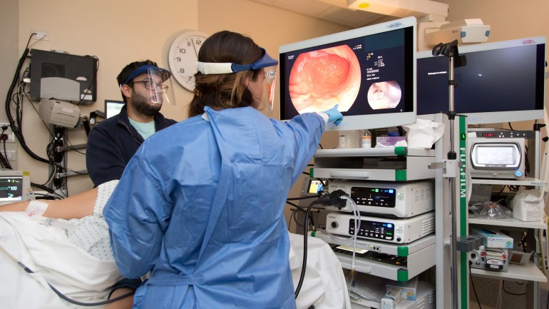
SINDROMI ADENOMATOSE POLIPOSICHE: Ruolo dell’endoscopia
Obiettivi primari: early detection del cancro e sua prevenzione con polipectomia
I polipi nella FAP seguono la sequenza adenoma- carcinoma in 15-20 anni
Barrow et al (2013): 26/27 studi della review con incidenza di CRC ridotta nei sottoposti a screening; 8/8 studi con riduzione della mortalità CRC- relata.
Bülow et al (1995): sopravvivenza a 10 anni aumentata se prevenzione

Slide 17
SINDROMI ADENOMATOSE POLIPOSICHE: Strategie di screening
Nella FAP questionabile se RSS o colonscopia come prima metodica (bambini!)
Nella AFAP letteratura/evidenza molto più limitata . Coinvolgimento più prossimale: colonscopia!
Nella MAP possibile risparmio del retto, anche numerose lesioni serrate: colonscopia!
Ruolo della cromoendoscopia al momento dubbio (non cambia il management!)
Notes:
-I bambini devono comunque fare sedazione e preparazione per os anche per RSS
-Se RSS ha polipi bisogna comunque fare la colonscopia
-MAP: mutazioni monoalleliche hanno rischio uguale alla popolazione generale di CRC, tranne nei casi con familiarità

Slide 18
SINDROMI ADENOMATOSE POLIPOSICHE: Strategie di screening

Slide 19
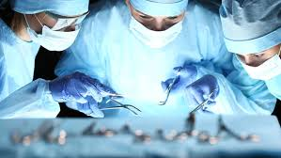
SINDROMI ADENOMATOSE POLIPOSICHE: Chirurgia, quando?
Molti fattori: età, polyp burden e coinvolgimento rettale, sede della mutazione, rischio di tumori desmoidi…
Se >20 polipi rettali, polipi >1 cm o istologia avanzata: colectomia totale con IPAA.
Rischio cumulativo di ca. pari a 1% in 10 aa
Colectomia con IRA: aumentato rischio di ca. reattale (sorveglianza!) ma considerabile nelle donne giovani

Slide 20
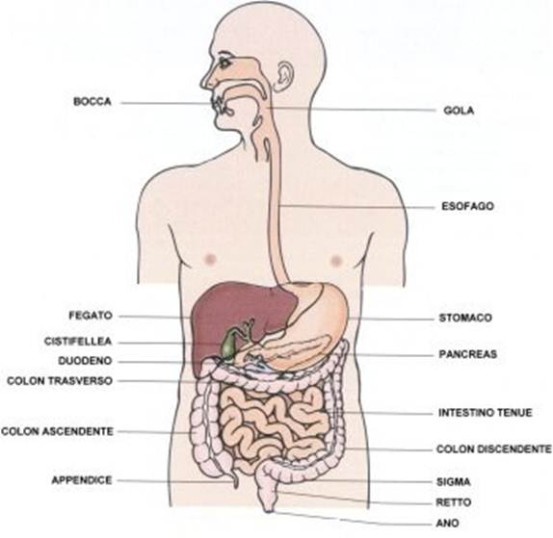
SINDROMI ADENOMATOSE POLIPOSICHE:
E IL TRATTO DIGESTIVO SUPERIORE?

Slide 21
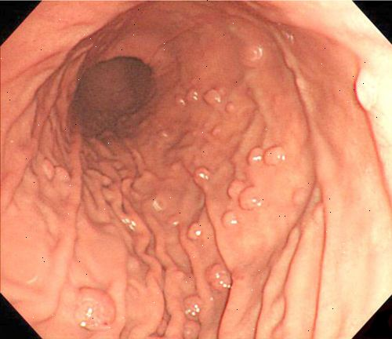
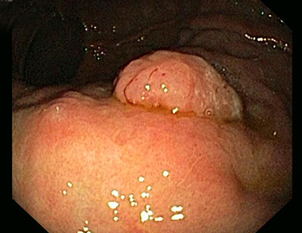
SINDROMI ADENOMATOSE POLIPOSICHE: coinvolgimento gastrico
Polipi ghiandolari fundici (FGPs) fino all’88%, dall’età pediatrica. Displasia nel 42% (3% di alto grado), rara la degenerazione (>37 anni, polipi di >3 cm). Se presente tappeto di FGPs, specie al fondo: EGDS ogni 3- 6 mesi con demolizione dei polipi maggiori*.
Adenomi: meno comuni (10%, maggiore in Asia).
Antro: lesioni piatte, sessili di colorito rosso. Corpo e fondo: più simili a FGPs.
Ca. gastrico: in Occidente 1-6% (in Oriente più frequente), 23 anni dopo una colectomia. Quadri sincroni/ metacroni. Ruolo EUS?
Notes:
*valutazione dei FGPs: biopsie random e resezione dei polipi >1 cm. Rimozione di tutti i polipi antrali (alta probabilità di adenomi).
Gli FGPs sporadici NON hanno displasia. Siamo sospetti quando si trovano in età pediatrica e numerosi!

Slide 22
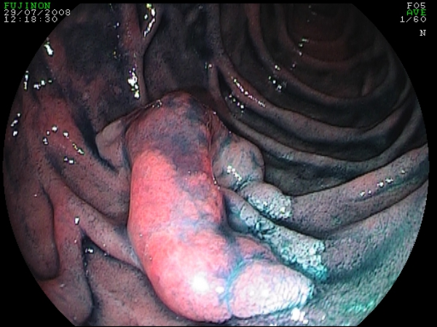
SINDROMI ADENOMATOSE POLIPOSICHE: coinvolgimento duodenale
Adenomi duodenali si verificano in >90% dei pazienti, età media 52 anni
Coinvolgimento duodenale iniziale in 52% dei pazienti pediatrici (media 12 anni), II porzione, periampollare, raramente la papilla. Rara la displasia di alto grado.

Slide 23
SINDROMI ADENOMATOSE POLIPOSICHE: coinvolgimento duodenale

Slide 24
SINDROMI ADENOMATOSE POLIPOSICHE: coinvolgimento duodenale
Spigelmann score Modificato: non validato per la loro gestione delle lesioni ampollari
La poliposi duodenale è più rara nella MAP, ed in età più tardiva. Non casi di coinvolgimento ampollare.
Casi a rischio: Stadi III e IV alla diagnosi (cfr. anni di malattia); polipi con HGD; polipi >1 cm;
crescita piatta «a tappeto»
Notes:
La crescita piatta, a tappeto è in genere correlata ad una maggiore difficoltà di resezione

Slide 25
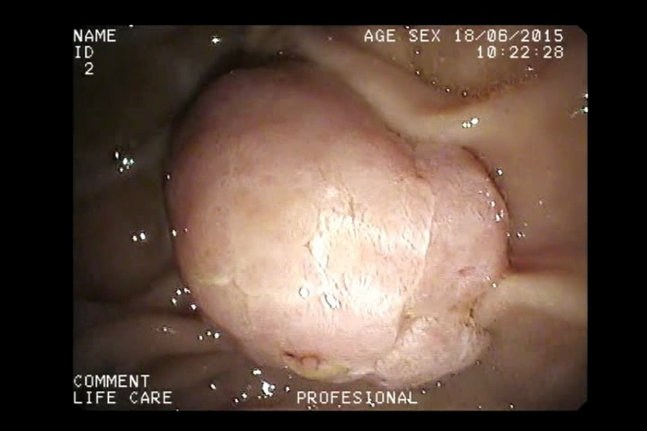
SINDROMI ADENOMATOSE POLIPOSICHE: coinvolgimento duodenale
Ca. duodenale: con i tumori desmoidi la seconda causa di morte dopo il CRC. Rischio cumulativo 4-10% (fino al 36% per gli Spigelman IV). In genere nella IV decade
Metà dei ca. duodenali sono localizzati all’ampolla/periampollari (rischio 3-8.5%), seguiti da D1 e D3 e dal digiuno prossimale
Sequenza di sviluppo simile al CRC (sequenziale) ma più lenta, 15- 20 anni in media

Slide 26
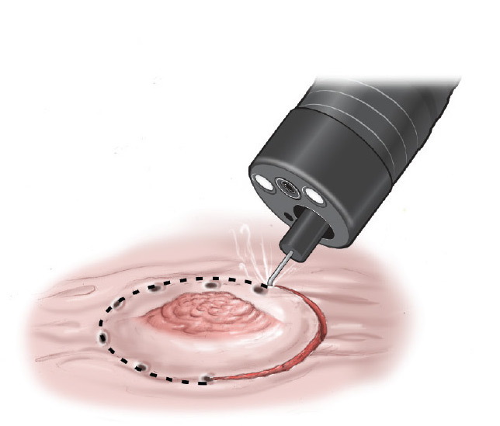
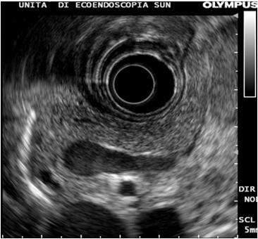
SINDROMI ADENOMATOSE POLIPOSICHE: coinvolgimento duodenale
Teniche endoscopiche: polipectomia, EMR, ablazione con APC. Non esistono studi di comparazione.
Alti tassi di resezione completa (>90%) ma possibili complicanze!
Necessaria asportazione da personale esperto in centri di terzo livello
Scopo: ritardare il più possibile lo sviluppo dello stadio IV
Notes:
APC: può essere usata anche a completamento dopo resezione endoscopica

Slide 27
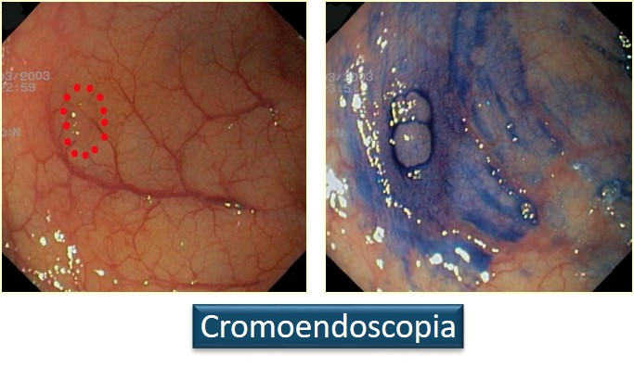
SINDROMI ADENOMATOSE POLIPOSICHE: coinvolgimento duodenale
EUS: utile per stadiare adenomi avanzati/ cancerizzati (fino al 36% restaging e cambio approccio!)
Cromoendoscopia: aumenta il riconoscimento di adenomi duodenali nella FAP ma non la detection di displasia o di polipi >1 cm: impatto complessivo ancora non noto. Non raccomandabile in FAP/MAP
Stadi IV: Discussione multidisciplinare. (Ca. alle biopsie raramente asportabile in questo stadio).

Slide 28
SINDROMI ADENOMATOSE POLIPOSICHE: coinvolgimento oltre il Treitz
Adenomi meno frequenti (digiuno 45-75%, ileo 10-20%), di piccole dimensioni (<1 cm) e senza displasia, in casi con coinvolgimento duodenale avanzato
Stadio duodenale possibile predittore
Significato clinico poco chiaro: pochi dati sulla storia naturale (totale di 20 casi riportati)
Se comparsa di sintomi clinici la malattia è in genere in fase avanzata

Slide 29
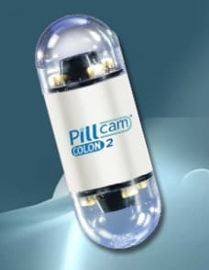
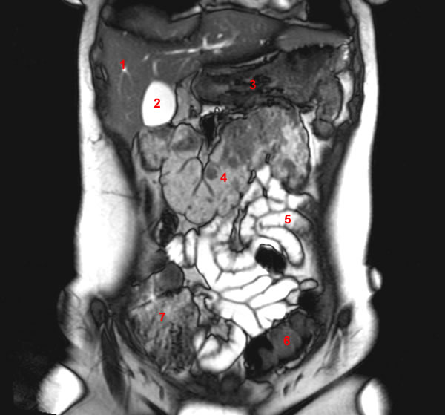
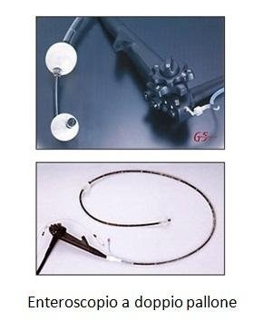
SINDROMI ADENOMATOSE POLIPOSICHE: coinvolgimento oltre il Treitz
Diagnosi: in passato metodiche contrastografiche; oggi di scelta VCE (anche in pazienti sottoposti a chirurgia)
VCE più sensibile della MRE, sia complessivamente sia per i piccoli polipi. Superiore anche alla push-DAE. Non può però sostituire un’attenta EGDS
Indicata al riscontro di polipi duodenali all’EGDS.
MRE più affidabile nel determinare posizione e dimensioni dei polipi; rileva tumori desmoidi
Enteroscopia: utile per la resezione dei polipi, sia in singolo che in doppio pallone. Non raccomandata per lo screening.

Slide 30
SINDROMI ADENOMATOSE POLIPOSICHE: tratto digestivo superiore.

Slide 31

E il coinvolgimento ampollare?

Slide 32
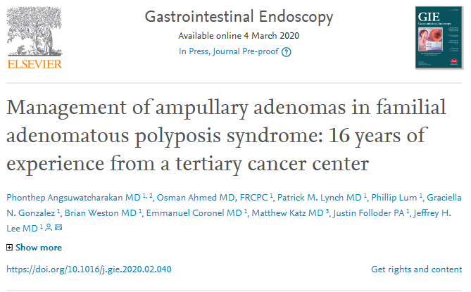
Adenomi ampollari

Slide 33

Background
Nelle FAP non possibile “pulizia” endoscopica! Adenomi ampollari fino al 72% (Spigelman IV). Tempo di sviluppo ad adenoma avanzato: 4.7 anni
  Approccio generale: monitoraggio intensivo con duodenoscopio*, Secondo Spigelman Score (3 mesi- 1 aa)
  Biopsia solo in aree sospette
  Resezione se >10 mm, ostruzione biliare, displasia di alto grado. Di scelta: ampullectomia endoscopica
Nei casi sporadici possibile asportazione
  Approccio generale: asportazione. Di scelta: endoscopica
Notes:
*L’area ampollare/ periampollare va attentamente monitorata. Cambiamenti adenomatosi ampollari anche in aree macroscopicamente normali (29-54%). Biopsie di routine nell’area non sono necessarie, dato il potenziale rischio di pancreatite (30% dei biopsiati ha incremento delle amilasi <2 ULN).

Slide 34
Materiali e metodi
Studio retrospettivo (!) periodo 2002-2018
Adenomi ampollari confermati istologicamente sottoposti a resezione endoscopica/ chirurgia
Esclusione di lesioni non adenomatose o adenomi extra ampollari

Slide 35
Materiali e metodi: endoscopia
ERCP (+/- EUS)*
Angsuwatcharakan et al. (2020)
.
Lesioni < 20 mm: en bloc
Lesioni >20 mm: piece meal
Stent single pigtail 5F pancreatico
Stent 10F biliare** +/- emostasi
Contatto telefonico
Rimozione dopo 4 settimane +/- APC
Tratto da: Angsuwatcharakan et al. (2020)
Notes:
APC: può essere usata anche a completamento dopo resezione endoscopica
*EUS: in casi selezionati (ulcera, sospetta infiltrazione, dimensioni >10 mm)
**Stent 10 straight o double pigtail

Slide 36
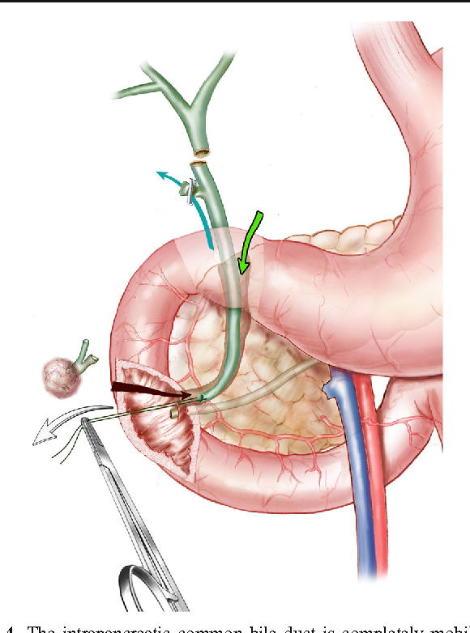
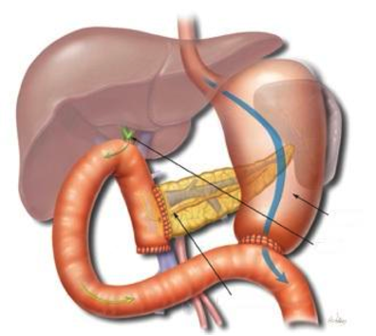
Materiali e metodi: gestione chirurgica
Ampullectomia transduodenale
DCP (intervento di Whipple)

Slide 37
Materiali e metodi: follow- up post resezione
Casi sporadici: endoscopia a 3-12-24 mesi;
Casi FAP: endoscopia a seconda della classificazione di Spiegelman (3-12 mesi)*
Chirurgia: in base a consulto multidisciplinare (preferenze, comorbidità, anatomia)
Notes:
*Non dice per quanto tempo

Slide 38

Endpoint
Tassi di successo tecnico nella rimozione della lesione
Follow- up post procedura:
  Malattia residua (adenoma/carcinoma al primo controllo)
  Malattia ricorrente (adenoma/carcinoma dopo almeno un controllo negativo)
  Eventi avversi
  Necessità di trattamenti successivi

Slide 39
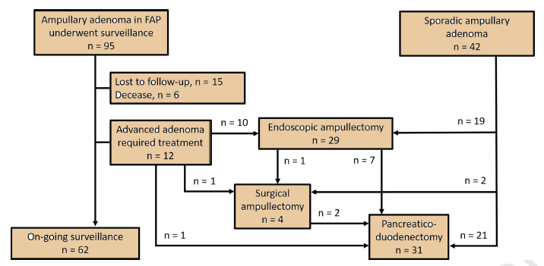
Materiali e metodi
*
**
4.7 aa
6 esami in 6.3 aa
Notes:
Dei 6 decessi: 5 per ca. non ampollari (2 colon, 1 stomaco, 1 sconosciuto) e 1 per “vecchiaia”
**Differenze signficative per età (47.6 in FAP vs 61.1) ma non in dimensione delle lesioni

Slide 40
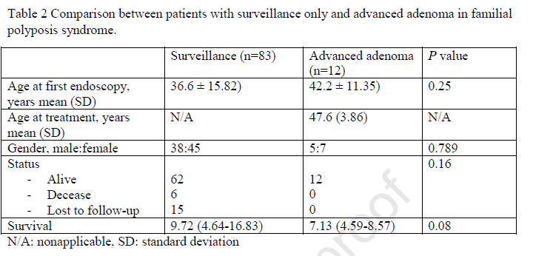
Risultati: sopravvivenza

Slide 41
Risultati: malattia residua/ricorrente*
Complessivamente: 72% solo endoscopia; 28% endoscopia+ chirurgia
1 carcinoma immediato + 4 nei sei mesi successivi (tutti da gruppo “sporadici”)
8 (28%) adenomi residui (6 nuova endoscopia, 1 DCP**, e 1 ampullectomia chirurgica)
5 (17%) adenomi ricorrenti (4 nuova endoscopia a 1 DCP)
Notes:
*L’articolo dà sottointeso che la chirurgia non abbia residui
**Forceps o APC

Slide 42

Outcome: eventi avversi
Ampullectomie endoscopiche: 10.3%. Nessuna ha richiesto successiva chirurgia.
  5 sanguinamenti (gestione endoscopica)
  1 pancreatite lieve
  1 perforazione non complicata
  1 colangite lieve.
Ampullectomie chirurgiche: 50% (2); DCP: 29% (9).
Non mortalità in nessuno dei due gruppi

Slide 43

Discussione:
Eterogeneità nella presentazione e nella fisiologia delle lesioni ampollari. FAP sembra meno aggressiva.
Dei 95 FAP in sorveglianza solo 12 (12.6%) ha sviluppato lesioni necessitanti asportazione, a una media di 4.7 anni. Nessuno ha sviluppato adenocarcinomi. Dati consistente con quelli in letteratura.
Benchè modi e tempi della sorveglianza non siano chiari usando lo score di Spigelman come nel lavoro, il riscontro di adenomi e adenomi avanzati segue i tassi della letteratura.

Slide 44
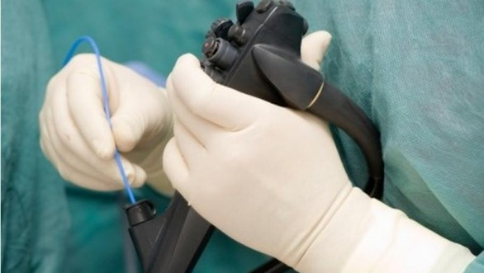
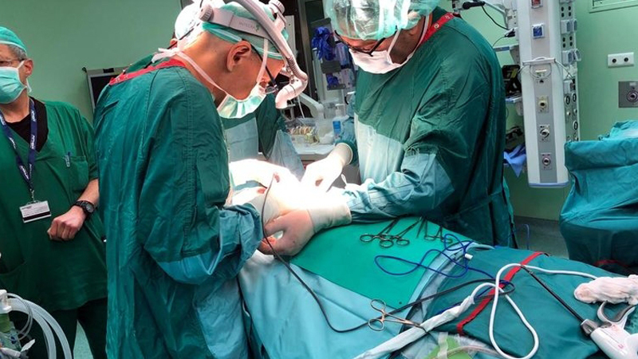

Discussione

Slide 45
Discussione
Nei pazienti con criteri per resezione continua ad incrementare il ruolo dell’ampullectomia endoscopica.
Successo tecnico nel 100 % (29) dei casi, con eventi avversi solo nel 10.3% (3) dei casi, tutti gestiti in modo conservativo. Dati in linea con la letteratura e molto più bassi della chirurgia (qui 26%*, spesso raccolte).
Altri benefici: evitare chirurgia in chi è già stato operato; ridurre la durata della degenza; evitare l’effetto legato alla presenza di tumori desmoidi.
Aspetto importante è la necessità di drenare accuratamente vie biliari e pancreatiche. Bassi tassi di pancreatite (1, 3.%) ma tutti avevano posizionato stent profilattico (senza stent 17%).
Problema: 37.9% (11) dei pazienti con malattia residua/ricorrente (6 casi)
0
Notes:
*In altri studi molto più alto. Forse riflette una maggiore expertise.

Slide 46
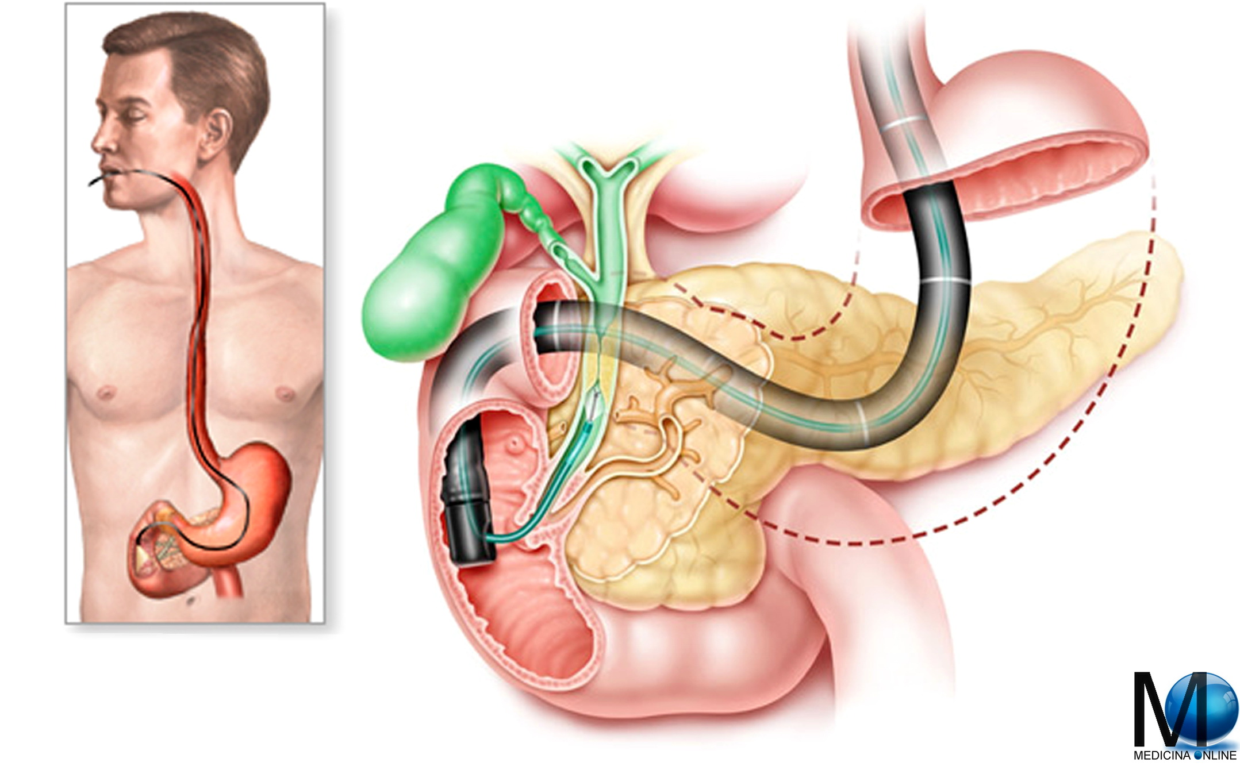
Discussione:
Fattori da considerare:
  Expertise locale
  Caratteristiche della lesione (diffusione locale, infiltrazione dutale, probabilità di malignità)
  Uso EUS può aiutare a stratificare la lesione individuando la fattibilità del trattamento endoscopico
Follow- up endoscopico stretto dopo endoscopia: (quanto?)

Slide 47

Limiti dello studio:
  Studio retrospettivo
  Studio monocentrico di centro di III livello
  Studio per lungo arco temporale (cambiamenti nelle tecniche)
  Bassi numeri: è difficile generalizzare

Slide 48

Conclusioni:
Gestione difficile senza chiaro consenso per queste lesioni
Gli ampullomi in FAP possono essere monitorati con sorveglianza e lo Spigelman Score sembra adeguato.
Pazienti con adenomi FAP avanzati o sporadici: auspicabile resezione endoscopica ma necessario follow- up stretto per l’alto tasso di ricorrenze
La DCP dovrebbe essere usata come seconda linea
Notes:
APC: può essere usata anche a completamento dopo resezione endoscopica

Slide 49

Take home message
FAP, MAP e AFAP sono patologie rare, con possibile gestione non invasiva per lunghi periodi
Colonscopie periodiche con asportazione delle lesioni sospette, in genere ogni 1-2 anni
Periodiche EGDS fondamentali per valutare stomaco e duodeno, VCE per il tenue
Chirurgia: IPAA (o IRA in casi selezionati), dopo discussione multidisciplinare

Slide 50

BIBLIOGRAFIA
Yang J, Gurudu S.R., et al. American Society for Gastrointesinal Endoscopy guideline on the role of endoscopy in familial adenomatous polyposis syndromes. Gastrointestinal Endoscopy (2020). DOI: https://doi.org/10.1016/j.gie.2020.01.028
Ansuwatcharakan P, Ahmed O et al. Management of ampullary adenomas in familial adenomatous polyposis syndrome: 16 years of experience from a tertiary cancer center. Gastrointestinal Endoscopy (2020). DOI: https://doi.org/10,1016/j.gie.2020.02.040.

